Slide 1
Сравнительный анализ методов компьютерного зрения на примере задачи поиска лиц на изображении
Илья Белоножко 241 группа
Научный руководитель: Казачкова Анна Андреевна

Slide 2
Цель и задачи
Цель: сравнительный анализ способов обнаружения лиц на изображении
Задачи:
1. Изучить принципы работы классических алгоритмов извлечения признаков из изображения, таких, как гистограмма направленных градиентов (HOG), метод Виолы-Джонса, масштабно-инвариантная трансформация признаков (SIFT).
2. Изучить методы обнаружения с помощью свёрточной нейронной сети (RCNN).
3. Изучить возможности библиотек scikit-learn и OpenCV.
4. Обучить модели, основанные на этих методах.
5. Оценить эффективность моделей.

Slide 3
Структура работы
Модель => извлечение признаков => многопоточная подготовка данных => обучение => результаты
with ThreadPoolExecutor(max_workers=5) as executor:
results = executor.map(dataset.get_batch, batches)
for features_batch, label_batch in results:
i += 1
X.extend(features_batch)
y.extend(label_batch)
print("Готово - " + str(i))

Slide 4
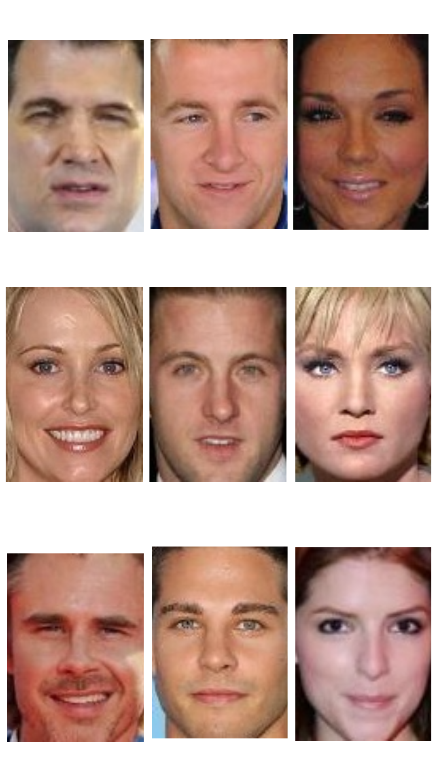
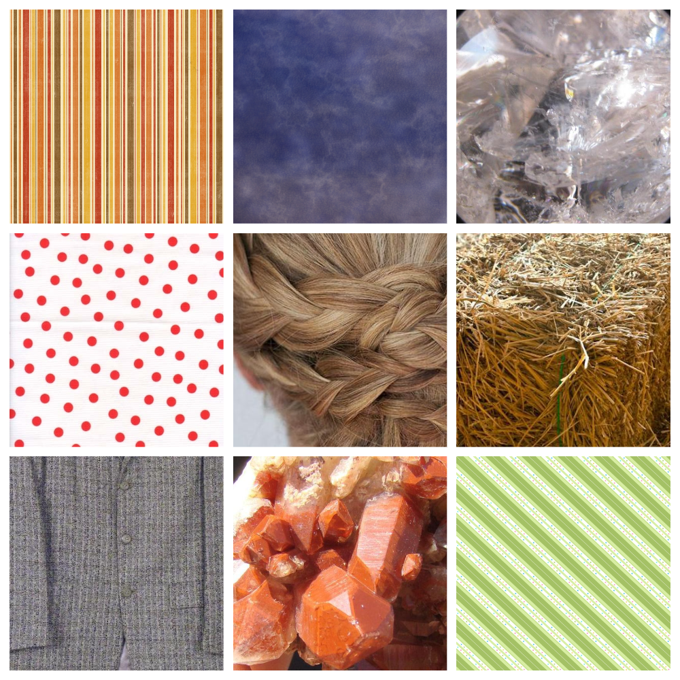

Выбор наборов данных
CelebA Face Recognition Triplets
Describable Textures Dataset

Slide 5
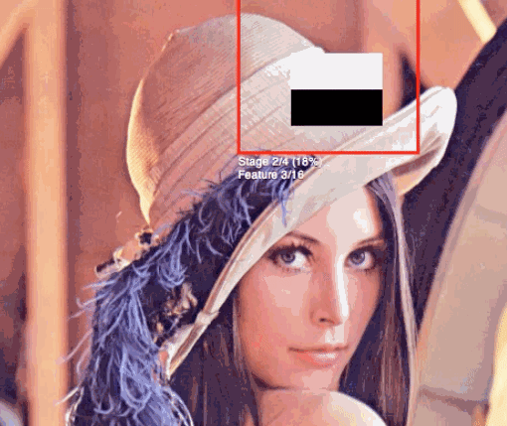
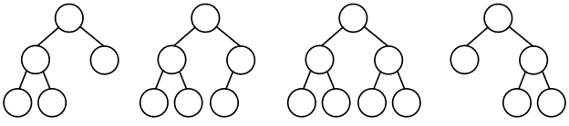
Модель 1. Метод Виолы-Джонса
{
“face1.jpg”: 1
“face2.jpg”: 1
“image1.jpg”: 0
“image2.jpg”: 0
“face3.jpg”: 1
…
}

Slide 6
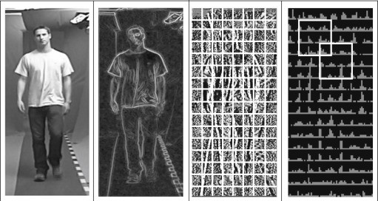
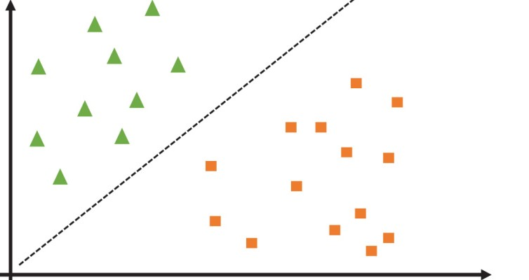
Модель 2. Гистограмма направленных градиентов (HOG)
{
“face1.jpg”: 1
“face2.jpg”: 1
“image1.jpg”: 0
“image2.jpg”: 0
“face3.jpg”: 1
…
}

Slide 7
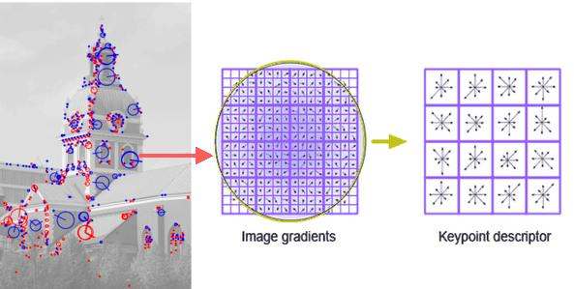
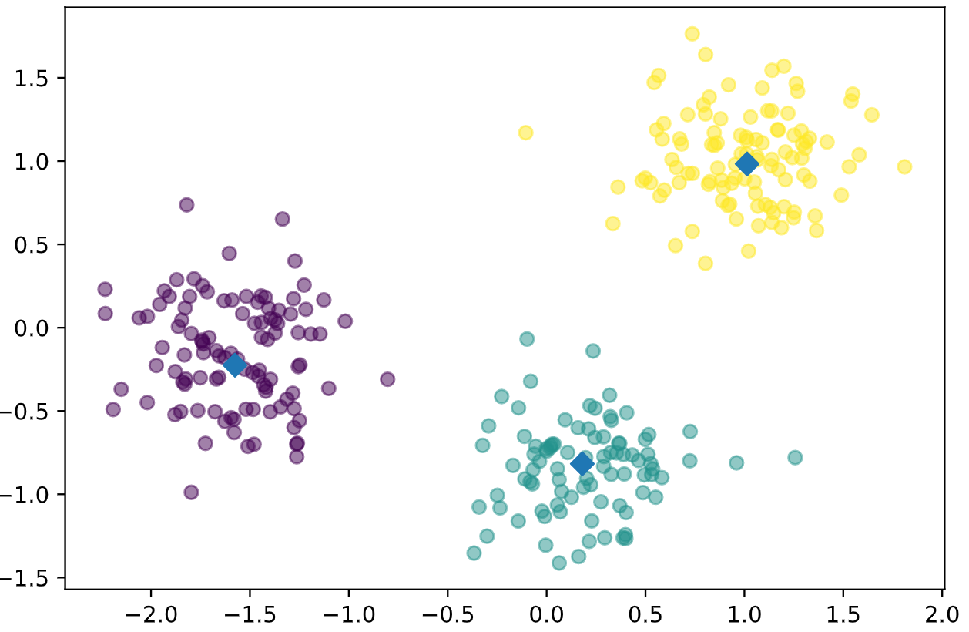
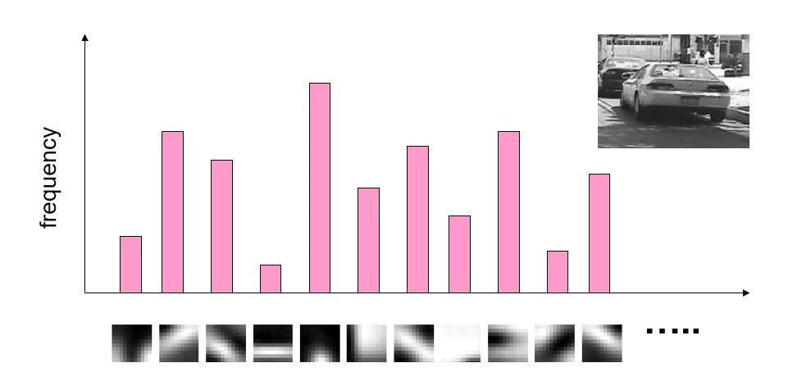
Модель 3. Масштабно-инвариантная трансформация признаков(SIFT)
{
“face1.jpg”: 1
“face2.jpg”: 1
“image1.jpg”: 0
“image2.jpg”: 0
“face3.jpg”: 1
…
}

Slide 8
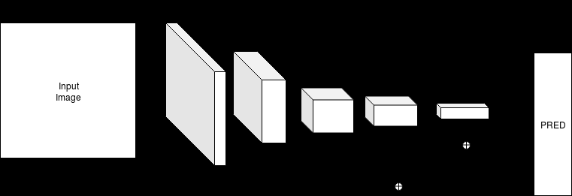
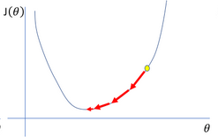
Модель 3. Свёрточная нейронная сеть (CNN)
Anchor Generator

Slide 9
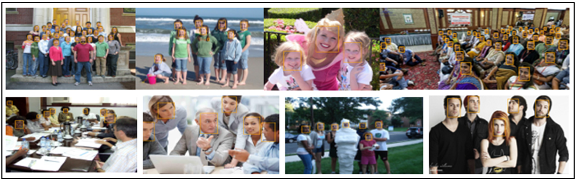
Новый датасет
Wider face: 13000 изображений с людьми в разных условиях освещения, поворота, эмоций и т. д

Slide 10
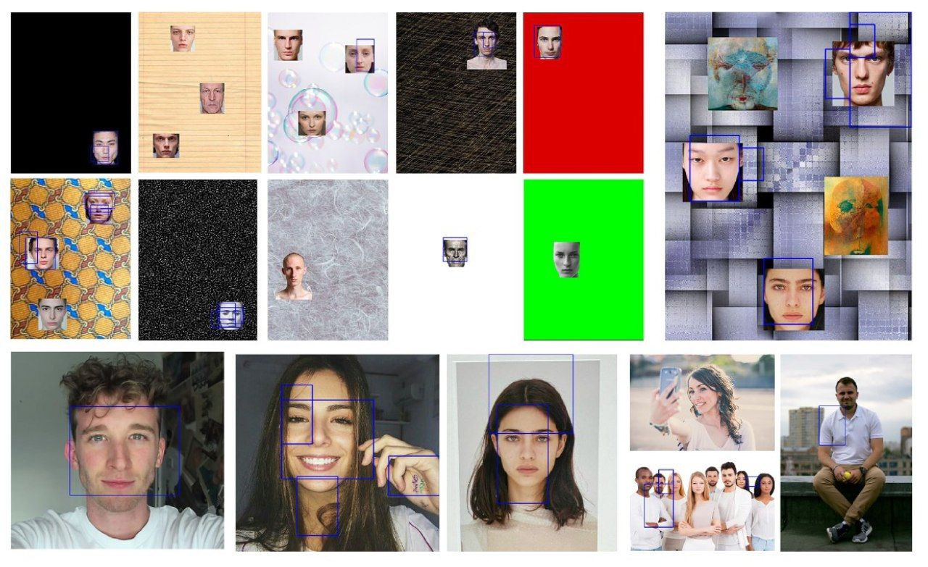
Результаты
Метод Виолы-Джонса, 4000 обучающих изображений, половина из которых - лица

Slide 11
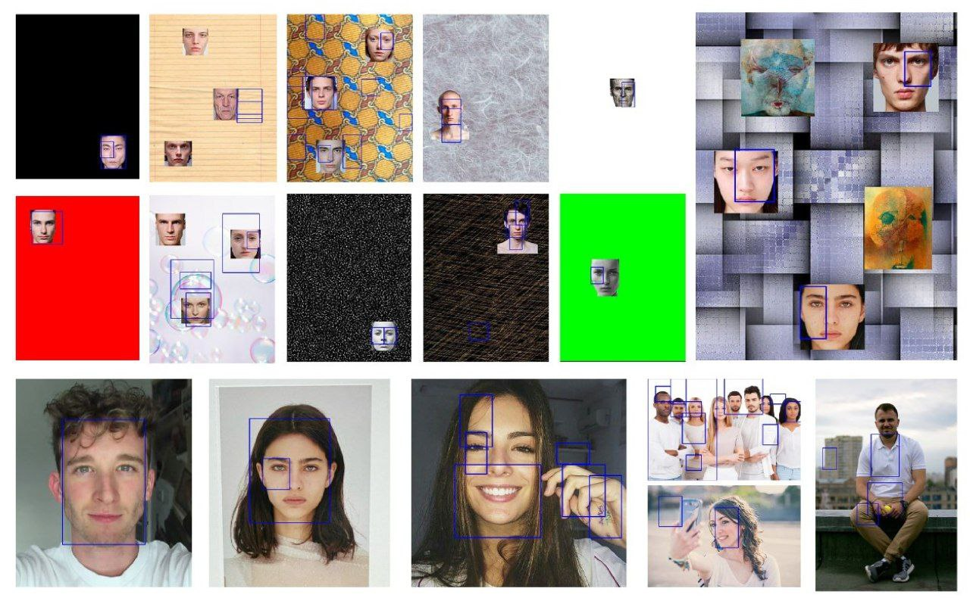
Результаты
HOG, 20000 обучающих изображений, половина из которых - лица

Slide 12
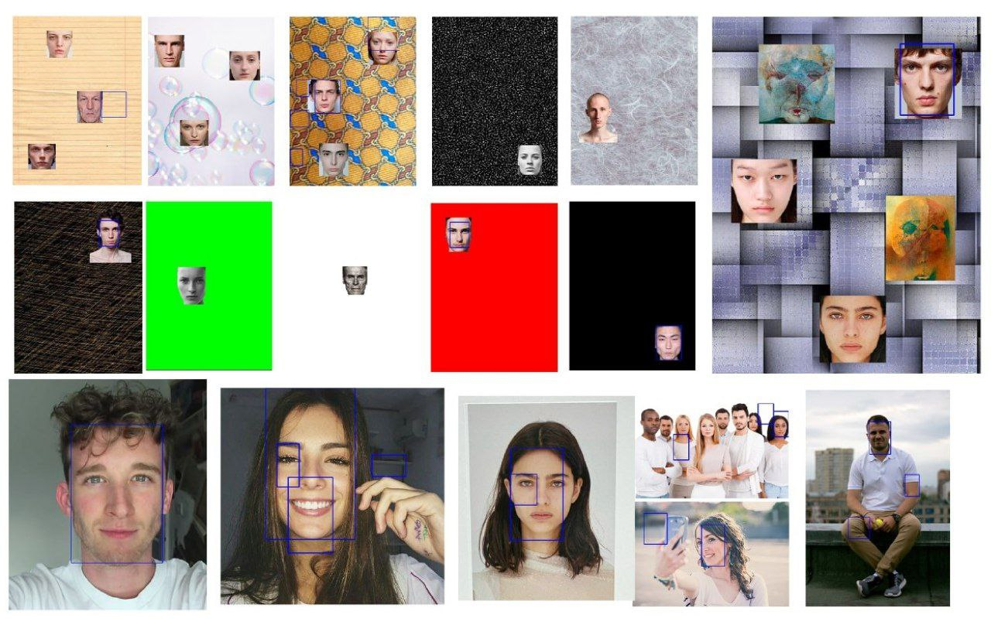
Результаты
HOG, 4000 обучающих изображений

Slide 13
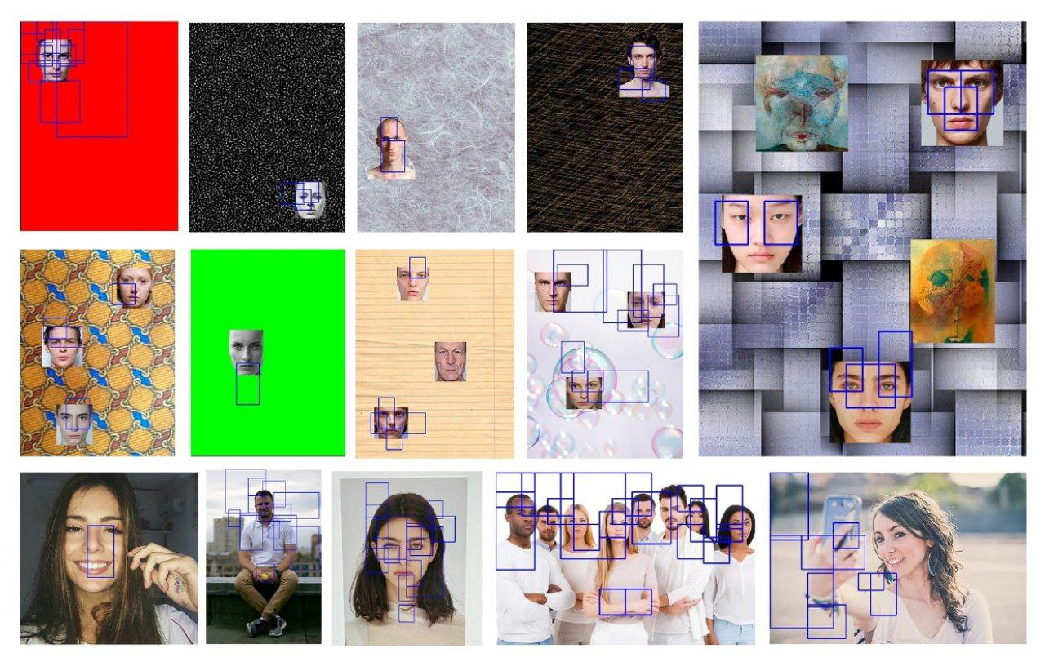
Результаты
SIFT, 20000 обучающих изображений

Slide 14
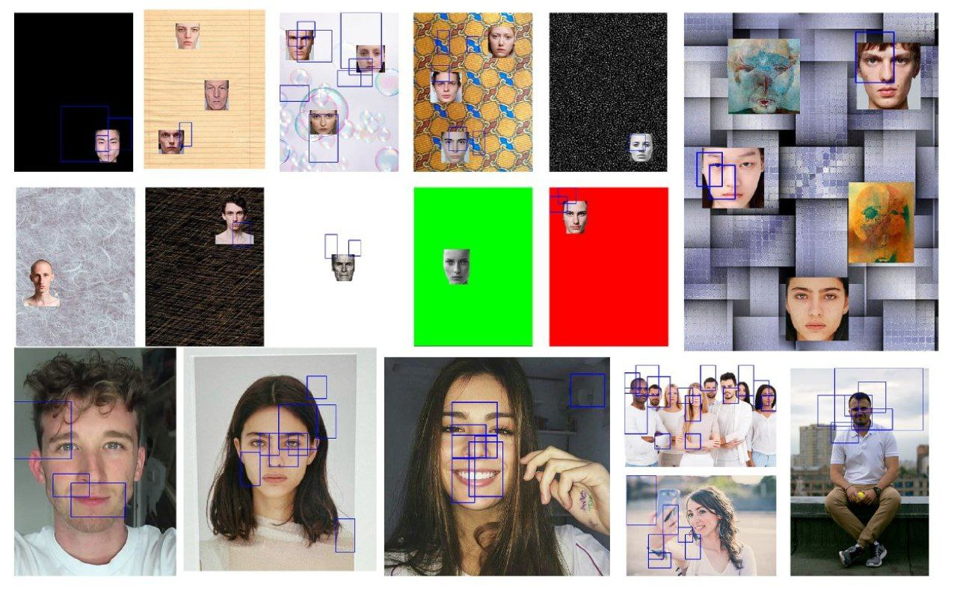
Результаты
SIFT, 4000 обучающих изображений

Slide 15
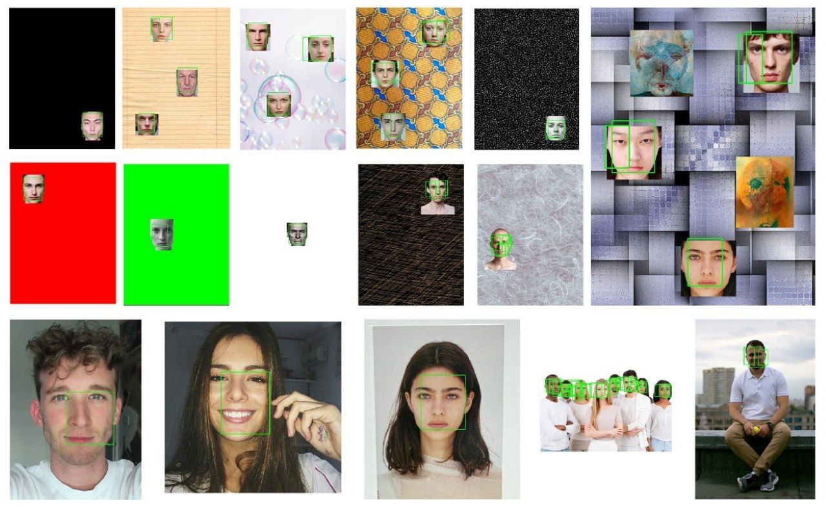
Результаты
CNN, 1000 обучающих изображений,
3 эпохи

Slide 16
Источники информации
1. V. J. Nandeshwar, S. Bhatlawande, A. Solanke, H. Sathe "Comparative analysis of feature descriptors and classifiers for real-time object detection" // International Journal of Reconfigurable and Embedded Systems (IJRES). – Март 2025. – Т. 14, № 1. – С. 89–99.
2. I. Hagui, A. Msolli, N. Ben Henda, A. Helali "Hybrid Authentification System of Face Mask Detection Using CNN-based on Lightweight Cryptography and Blockchain Technology" // Proceedings of IEEE International Conference on Advanced Systems and Emergent Technologies (IC_ASET). – Апрель 2023.
3. R. Szeliski “Computer vision: Algorithms and Applications” – Springer, 18.08.2010 – 957 с. (Дата обращения: 3.11.2024)
4. P. Viola and M.J. Jones, «Rapid Object Detection using a Boosted Cascade of Simple Features», proceedings IEEE Conf. on Computer Vision and Pattern Recognition (CVPR 2001), 2001 (дата обращения: 9.11.2024)

Slide 17
Спасибо за внимание
♫

